Slide 1
Login e autenticação

Slide 2
Srcitp python
from flask import Flask, url_for, redirect, render_template, request
import os
app = Flask(__name__)
@app.route('/', methods=['GET', 'POST'])
def login():
if request.method == 'POST':
if request.form['username'] != 'admin' or request.form['password'] != '123':
#return('Login ou Password Errado. Por Favor, Digite Novamente.')
return redirect(url_for('login'))
else:
return redirect(url_for('index'))
return render_template('form_login.html')

Slide 3
Script python
@app.route('/index', methods=['GET', 'POST'])
def index():
if request.method == 'GET':
#return redirect(url_for('login'))
return "você não tem acesso a essa página sem antes fazer o login"
if request.method=='POST':
return render_template('index10.html',result='loggedin')
if __name__ == "__main__":
app.secret_key = os.urandom(12) #app.config['SECRET_KEY'] = os.urandom(10)
app.run(debug=True)

Slide 4
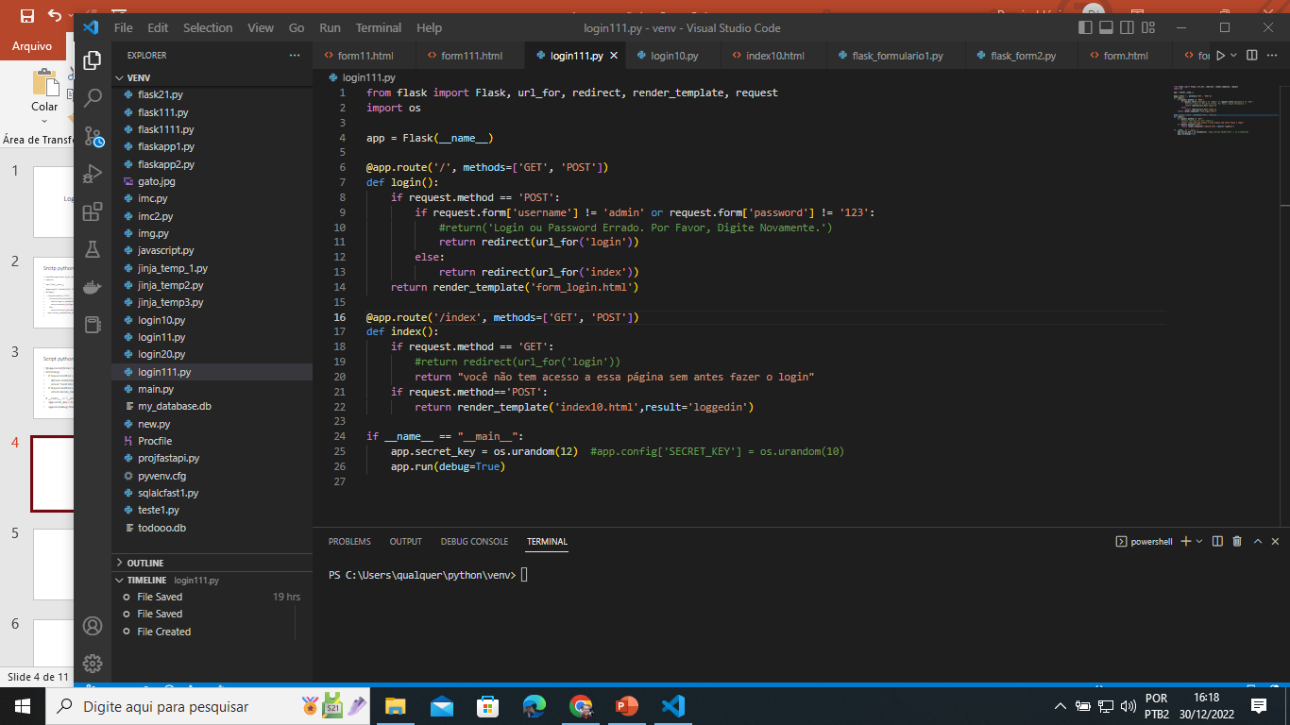

Slide 5
templates
<!DOCTYPE html>
<head>
</head>
<body>
LOGIN REALIZADO COM SUCESSO
ESCREVA SUA HOME-PAGE A PARTIR DAQUI <br>
{{result}}
</body>
</html>

Slide 6
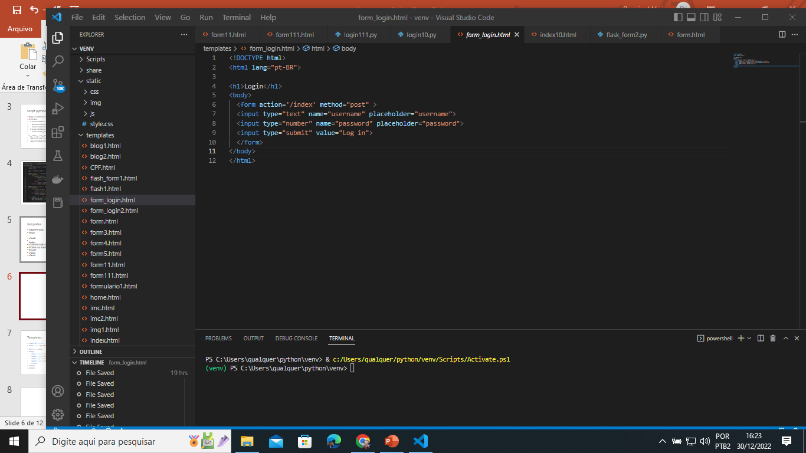

Slide 7
Templates:
<!DOCTYPE html>
<html lang="pt-BR">
<h1>Login</h1>
<body>
<form action='/index' method="post" >
<input type="text" name="username" placeholder="username">
<input type="number" name="password" placeholder="password">
<input type="submit" value="Log in">
</form>
</body>
</html>

Slide 8
